Slide 1
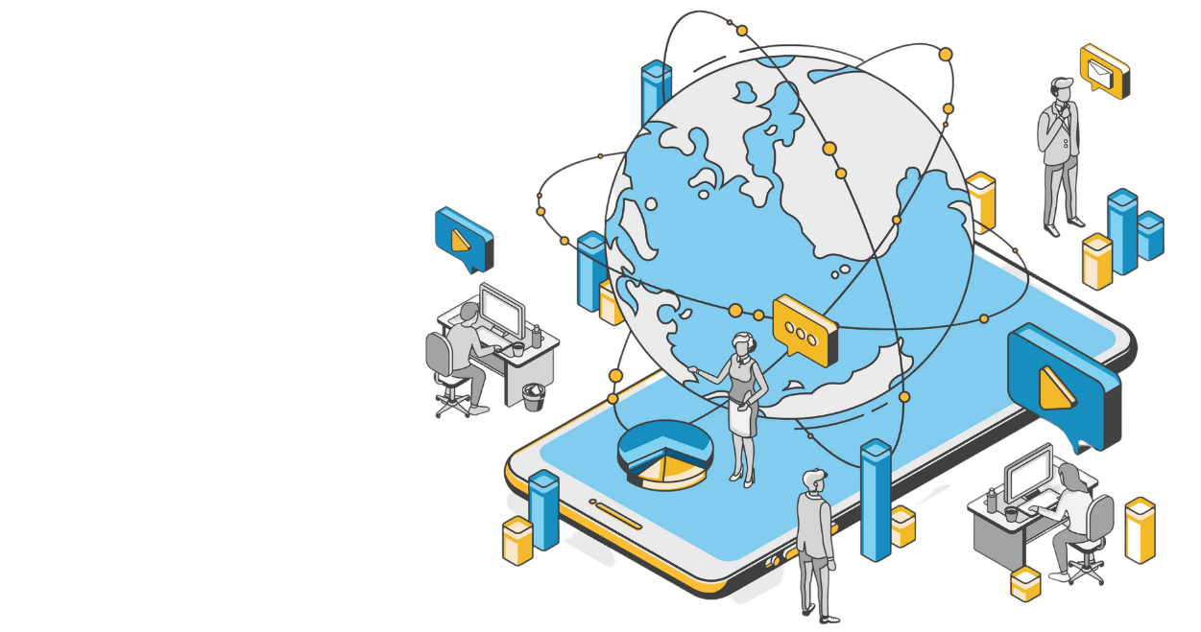



INTERNATIONAL BUSINESS ADMINISTRATION
文藻外語大學
國際企業管理系

Slide 2
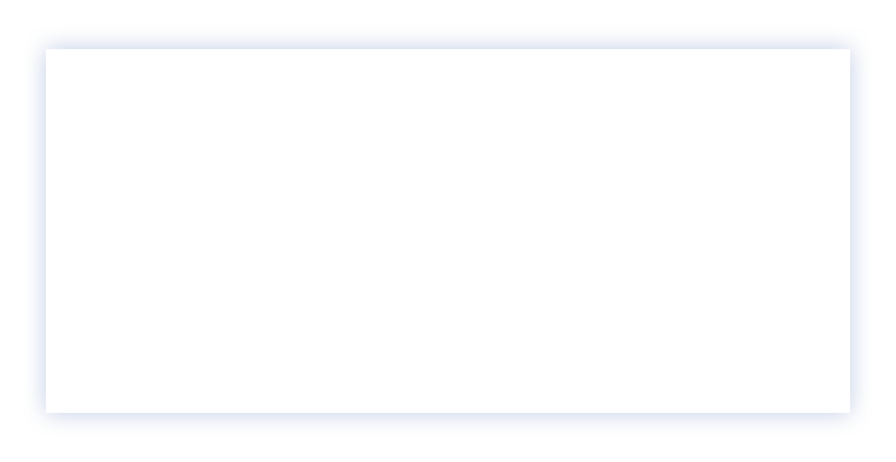

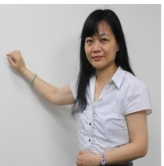
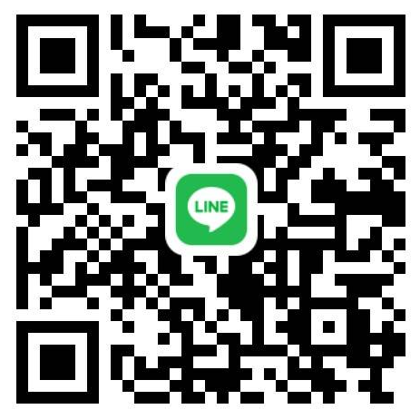
系主任
姓名
曹淑琳 Shuling Tsao
職稱
副教授兼系主任
聯絡方式

Slide 3


培育目標：系及碩士班特色
培育目標
培養具備優秀外語能力之跨國企業管理人才
秉持本校教育之3L
(Life，Language , Leadership)精神,
本碩士班之課程設計包括:
三大主軸
系及碩士班特色
全人教育
國際企業專業
新媒體管理專業

Slide 4










文藻外語大學在哪裡?
特力屋
高鐵台鐡
榮總醫院
750m
1.3km
2.3km
1.6km
350m
漢神巨蛋
1.5km
1.8km
全聯
1.8km
捷運站
家樂福
義享天地

Slide 5


115入學管道與名額
日四技甄選入學34名
日四技技優甄審11名
採計統測
商管群
外語群英語類
餐旅群
統測320分以上三萬元獎學金
三萬元入學獎學金
免統測、免口試
商業、管理類
日四技科技繁星4名(商管群)
日四技聯合登記15名
第一志願四萬元入學獎學金
採計統測
商管群
外語群英語類
餐旅群
統測320分以上三萬元獎學金
日四技獨立招生15名
免統測、免口試
不分類群

Slide 6

獎學金!!
以甄選或登記分發方式錄取，統測成績原始總分達320分(含)以上，註冊後給予三萬元獎助學金----- > 優於國立大學收費!
以技優甄審管道錄取，錄取當學期每人核發三萬元獎助學金
學業成績優異者，可於下一學期繼續獲得獎助學金

Slide 7



企業經營三大命脈
[物流]
[人流]
國際貿易實務
國際行銷管理
國際物流管理
企業資源規劃
管理學
國際人資管理
組織行為學
跨文化溝通
[金流]
金融市場
財務管理
投資學
財務報表分析

Slide 8
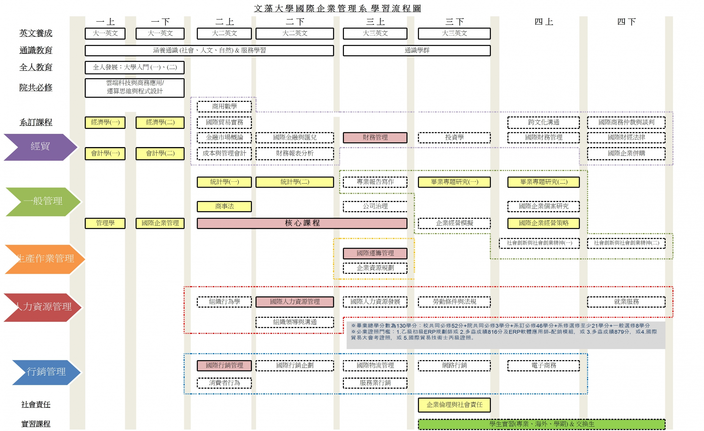
文藻國企系-課程地圖

Slide 9



證照輔導-考試成績亮眼
 | 產業需求 | 就業能力培育規劃 | 具體成果
1 | 一般產業採購 | 畢業門檻增加採購證照，也會加開輔導課程 | 通過率超過八成
2 | 一般產業生產與作業管理 | 本系有企業資源規劃的課程，畢業門檻有ERP規劃師證照，也會加開輔導課程 | 通過率超過八成
3 | 金融產業 | 1. 投資學等相關課程，供同學考取理證券商業務員、財規劃師相關證照。 2. 銀行內部控制與內部稽核證照作為畢業門檻，供有志去金融業就業的學生選考。 | 持續輔導
4 | 國際貿易 | 本系畢業門檻有國貿大會考的證照，也會加開輔導課程 | 2024年考照通過率高達六成
5 | 新媒體產業行銷 | 本系畢業門檻增加新媒體銷管理師證照，供有志從事行銷的學生選考。 | 新開辦

Slide 10
文藻外語大學國際企業管理系期望作為全國技專院校的標竿學系為目標
以建立技職體系的標竿學系為目的
標竿學習
真實檢視
發掘特色
追蹤改善
自我提升

Slide 11
四大面向之兼容並蓄，課程規劃深度與廣度兼具。
藉由全方位的創新課程，
著重
培育全球化時代最具國際視野與跨國經營能力的卓越管理人才。
文藻國際企業系
課程設計首重
國際企業
策略管理
行銷管理
財務管理
全球視野
區域連結
在地深耕之整合

Slide 12

鼓勵學生主動參與，並互動討論，
老師擔任穿針引線的角色，引導學生發言，
搭建理論與實務的橋樑，訓練學生的思考能力。
本系相關課程
國際行銷管理
國際企業經營策略
文藻國際企業系-課程學習方法
一、互動式課堂參與

Slide 13

文藻國際企業系-課程學習方法
二、小組討論報告
小組成員根據各種議題
進行小組討論與腦力激盪
強化學生的分析與決策能力
許多的課程都會進行分組報告
以培養團隊合作的精神

Slide 14

文藻國際企業管理系-課程學習方法
三、個案分析
透過研讀與討論實際商業案例，培養學生思考，
分析與解決問題的專業能力。系
例如：國際企業個案研究

Slide 15

文藻國際企業管理系-課程學習方法
四、商業數據分析
透過統計方法與模型進行數據分析，藉此掌握市場洞見與預測未來市場動態，輔助企業決策。
課程規劃有統計學、商用數學等量化分析工具，教導學生如何建模與分析模型，提供數據以利企業參考。

Slide 16

文藻國際企業管理系-課程學習方法
五、管理專案實作
培養學生實務管理的能力，由學生組成專案研究小組，針對國內外企業，進行管理變革、品牌再造、行銷溝通規劃等企業活動與企劃，培養學生實作能力。
本系有畢業專題研究、國際行銷企劃等課程，培養學生行銷企劃的能力，或是專題個案研究與實作，以培養學生綜合性解決企業問題的能力。

Slide 17
(1)創意熱身階段: 透過創意理論的介紹與創意思考法的引用，幫助學生建立創意發掘與問題解決之思維與技術。
(2)創見探索階段: 透過科技領域創造活動的介紹，幫助學生理解與分析科技創造產生之歷程。
(3)創新發展階段: 透過課程活動的執行，幫助學生發展創造力，過程強調構想與成果的可行性、 創意性與完整度
多元創新的角度
本學院有創意與創新的課程

Slide 18

本系有許多海外與國內實習的機會，增加學生實務應用的機會，最長可以一整學年的校外或是海外實習。例如上銀科技，有13個海外子公司。
實務應用的維度

Slide 19

本系有組織領導與溝通這門課程，培養學生溝通領導的能力，以培育全球化時代最具國際視野與跨國經營能力的卓越管理人才。
領導溝通的氣度

Slide 20

文藻國企系許多的課程都會進行分組報告，
以培養團隊合作精神的態度，例如畢業專題等。
團隊精神的態度

Slide 21












國際化學習環境 - 英語與第二外語的學習
法語
馬來語
韓語
義大利語
英語
德語
日語
越南語
意第緒語
西語
印尼語
泰語
俄語

Slide 22

英文很好才能讀文藻?!
英文採分級教學!!
英文不好的，來文藻一定會變好
英文很好的，來文藻一定會更好
還可以免費學第二外語!!

Slide 23



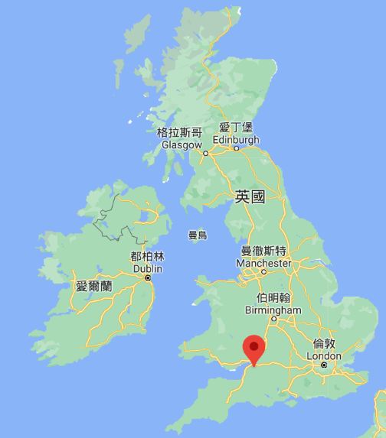
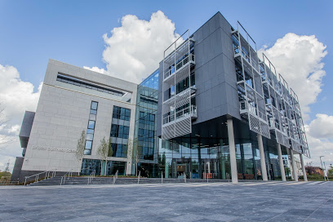
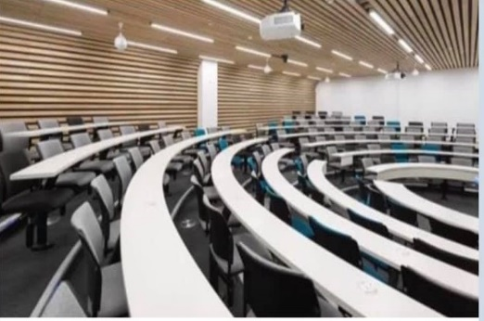
學碩士雙聯學位
本系與英國西英格蘭大學
(University of the West of England, UK)簽訂學士雙聯學位，3+1 四年取得雙學士；
簽訂碩士雙聯學位，1+1 兩年取得雙碩士；
同時獲得英鎊3000元獎學金。

Slide 24
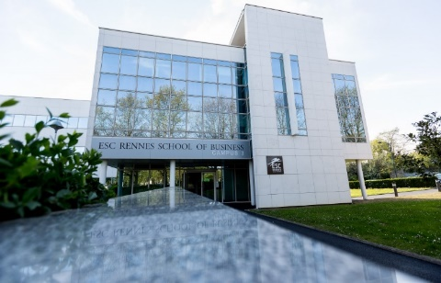
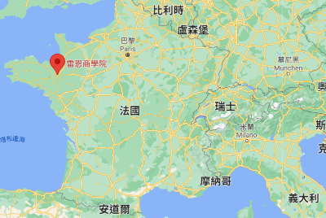

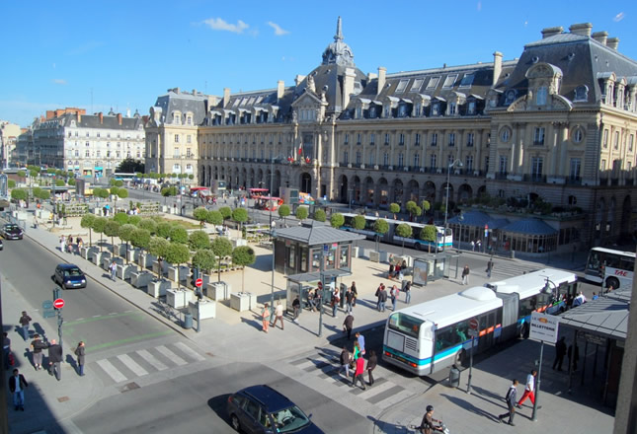
學碩士雙聯學位
本系與法國雷恩商學院
(Rennes School of Business, France)
簽訂學碩士雙聯學位，
3+1, 4年取得學士與碩士。

Slide 25

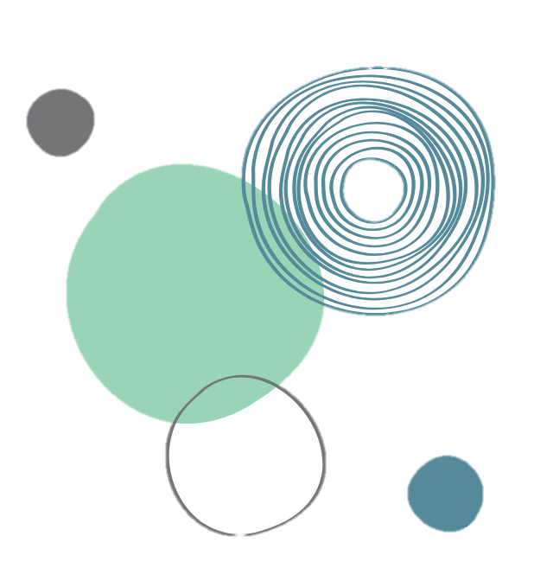


學碩士雙聯學位
英國艾塞克斯大學 （University of Essex)
A university being famous for business Top 10 social science university in 2023
BA + MA 3+1
BA – all discipline
MA – Business related majors;
學生申請時，系上須出具學生已修畢畢業所需學分文件。
MA+MA 1+1

Slide 26





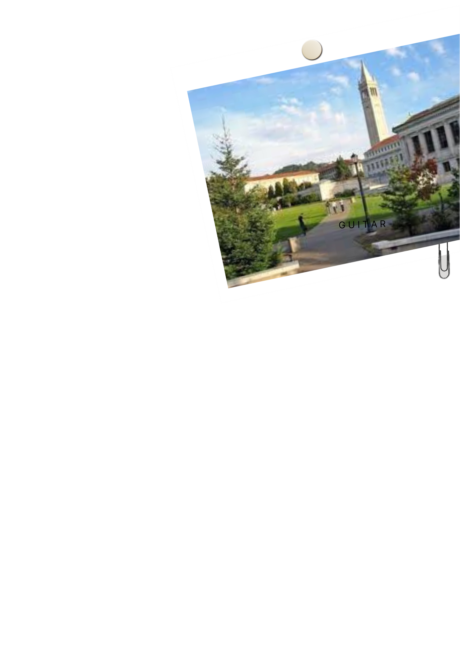
學碩士雙聯學位
美國舊金山州立大學 (San Francisco State University)
AACSB certificated Business School
BA + pre-MBA + MBA 3+1+1
BA – all discipline
Pre-requisite for pre-MBA (3-credit courses) :
1. Cost and Management Accounting
2. Business Mathematics
3. Economics I
4. Economics II
5. Statistics

Slide 27
學碩士雙聯學位
美國舊金山州立大學 (San Francisco State University)
BA + pre-MBA + MBA 3+1+1
Pre-MBA course list
Introduction to Financial Accounting
Business Communications for Professionals
Business Statistics
Operations Management
Business Finance
Information Systems for Management
Introduction to Management and Organizational Behavior
Principles of Marketing

Slide 28




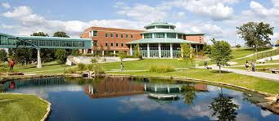
學碩士雙聯學位
密蘇里大學-聖路易斯分校 (University of Missouri, St. Louis)
AACSB certificated Business School
BA+MA 3+2(大四及碩班)
-只需繳in-state學費、無須撰寫論文
-畢業後可在當地實習

Slide 29
最大特色-國際交流
一學期
實習
暑假
志工
1-2週
研習
1-2週
一學年
一學期
交換

Slide 30

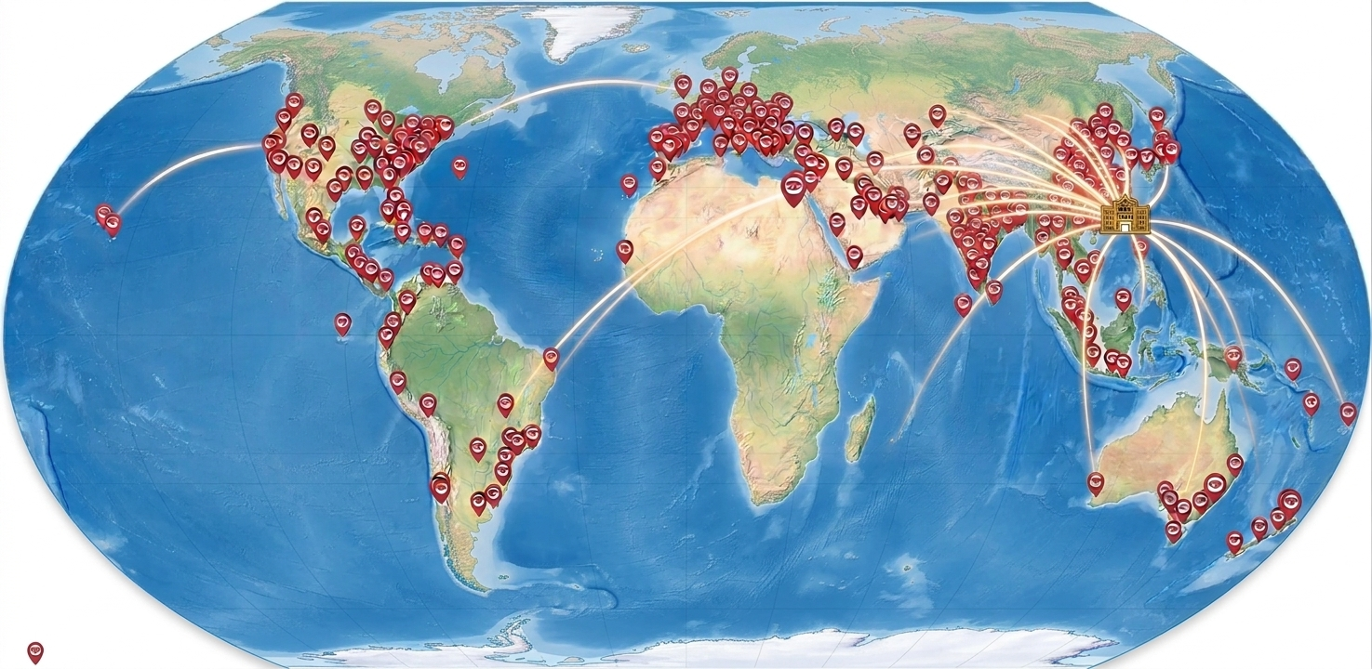
全球340所校級姊妹校
圖中圖示僅代表姐妹校之大概分布區域與合作廣度，非精確地理坐標之定位標註。

Slide 31
2所系級姊妹校
  法國里爾大學
  (Lille Catholic University)
  比利時新魯汶大學
  (Université catholique de Louvain)

Slide 32
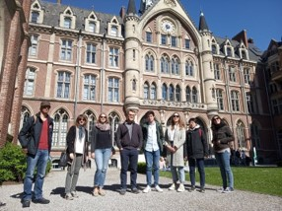
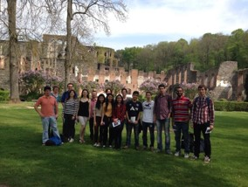
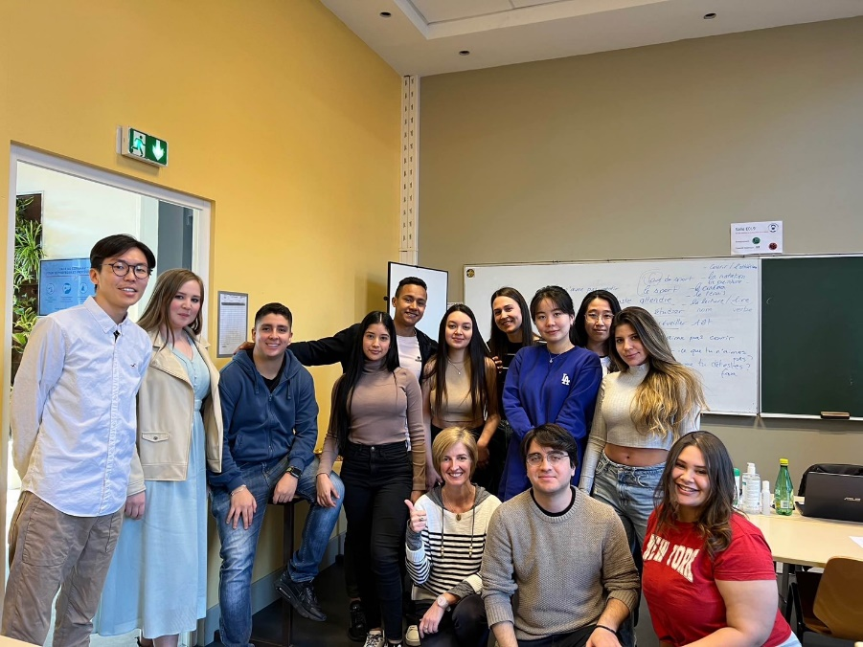
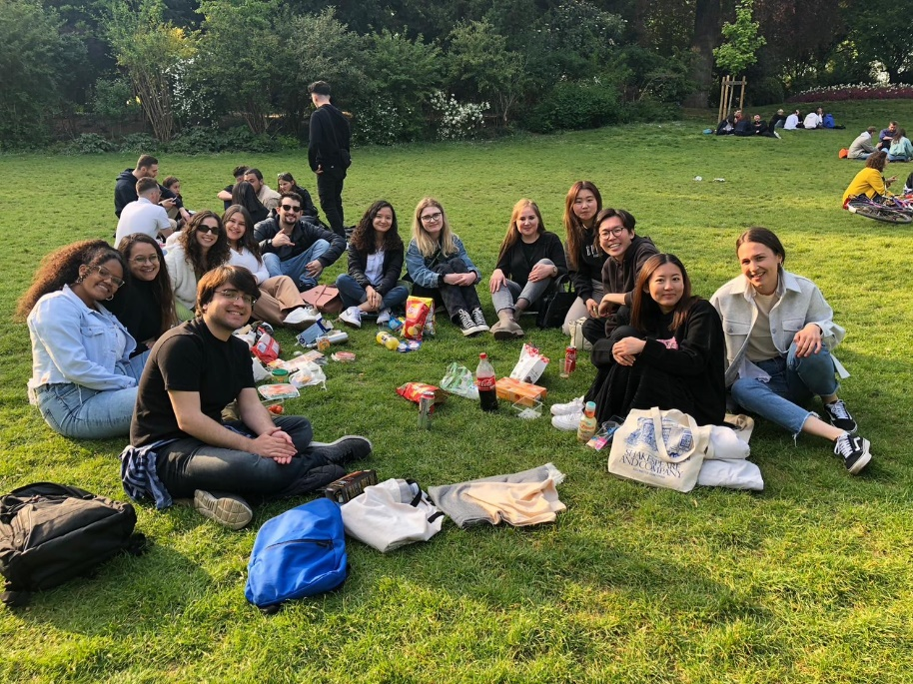
交換生出訪

Slide 33
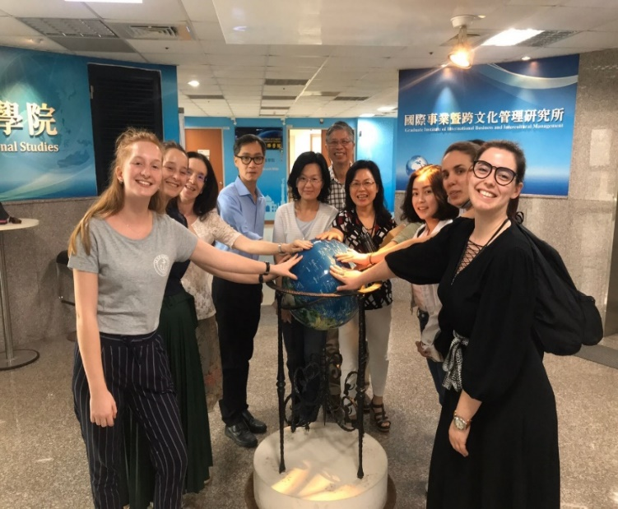

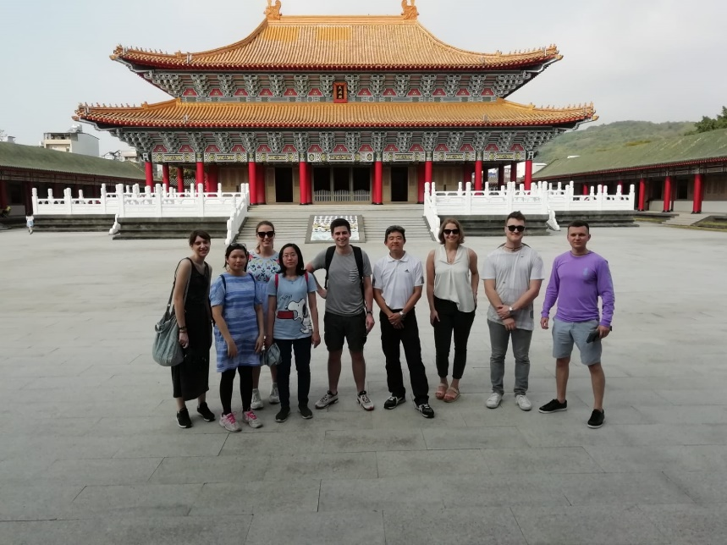
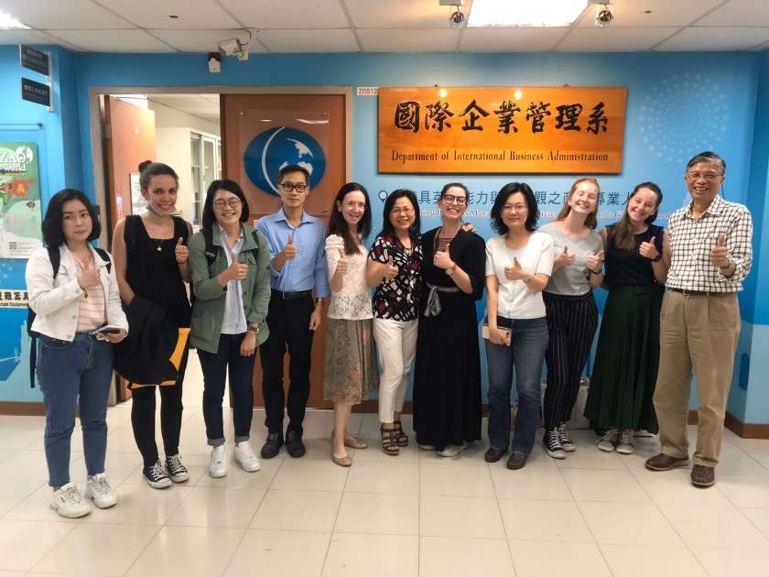

交換生來訪

Slide 34

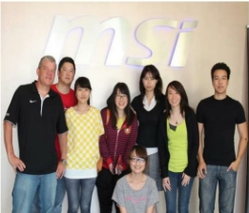


海外實習
美國加州微星總部
日本専修学校ビューティーモードカレッジ
中國上海日月光封裝測試有限公司
中國飛宏科技股份有限公司
中國上海護寧健康諮詢有限公司
日本北海道緩慢民宿

Slide 35

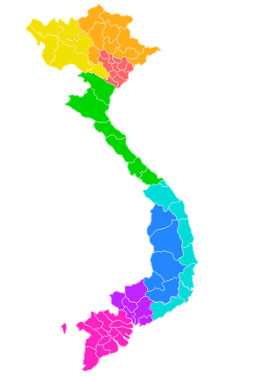
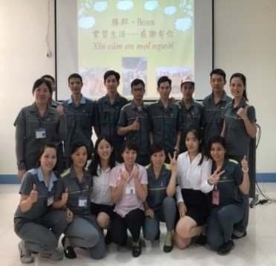
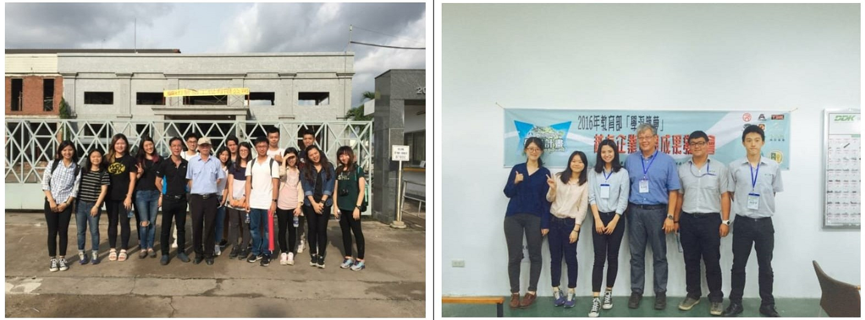
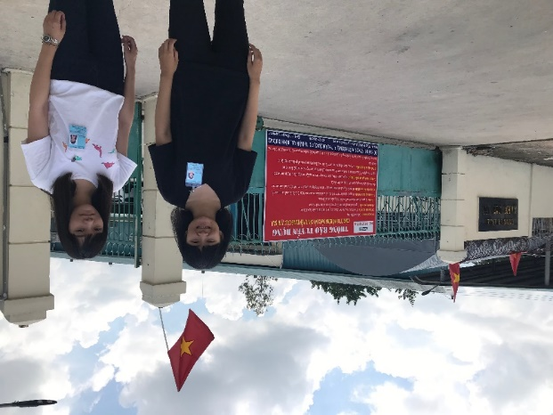
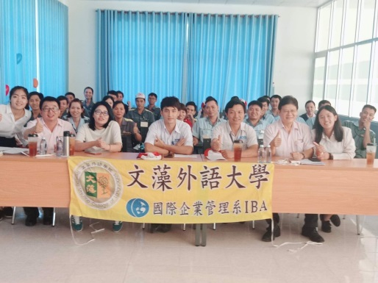
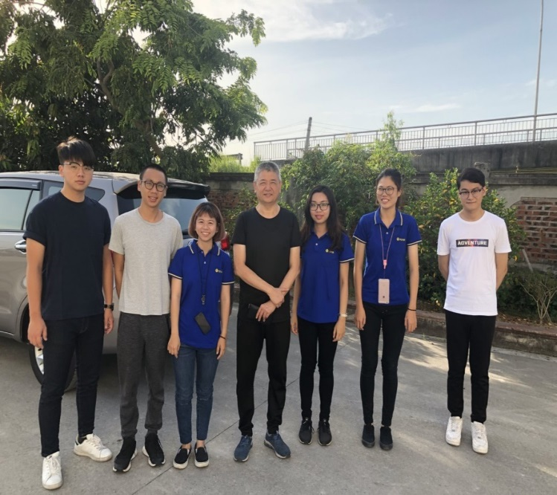
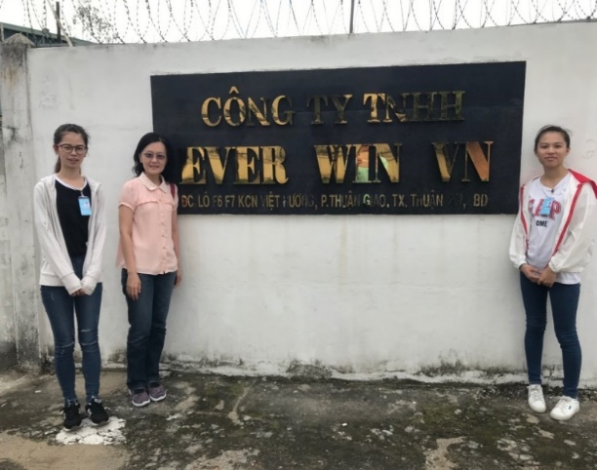
海外實習-越南
This Photo by Unknown Author is licensed under CC BY-SA

Slide 36

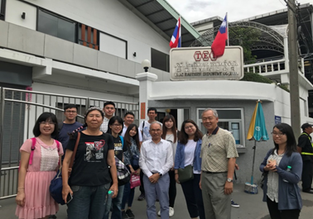
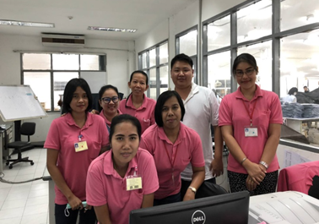
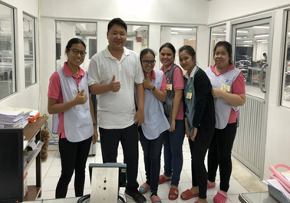
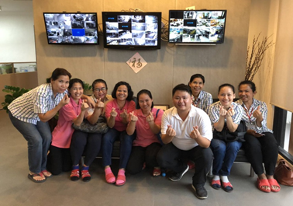
海外實習-泰國
This Photo by Unknown Author is licensed under CC BY-SA

Slide 37
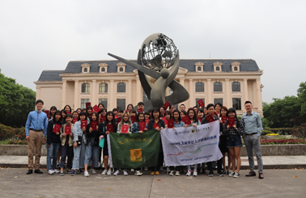
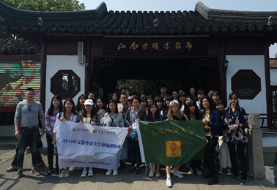


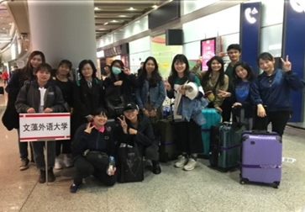
海外研習
上海外國語大學
Shanghai International Studies
University
北京外國語大學
Beijing Foreign Studies
University

Slide 38
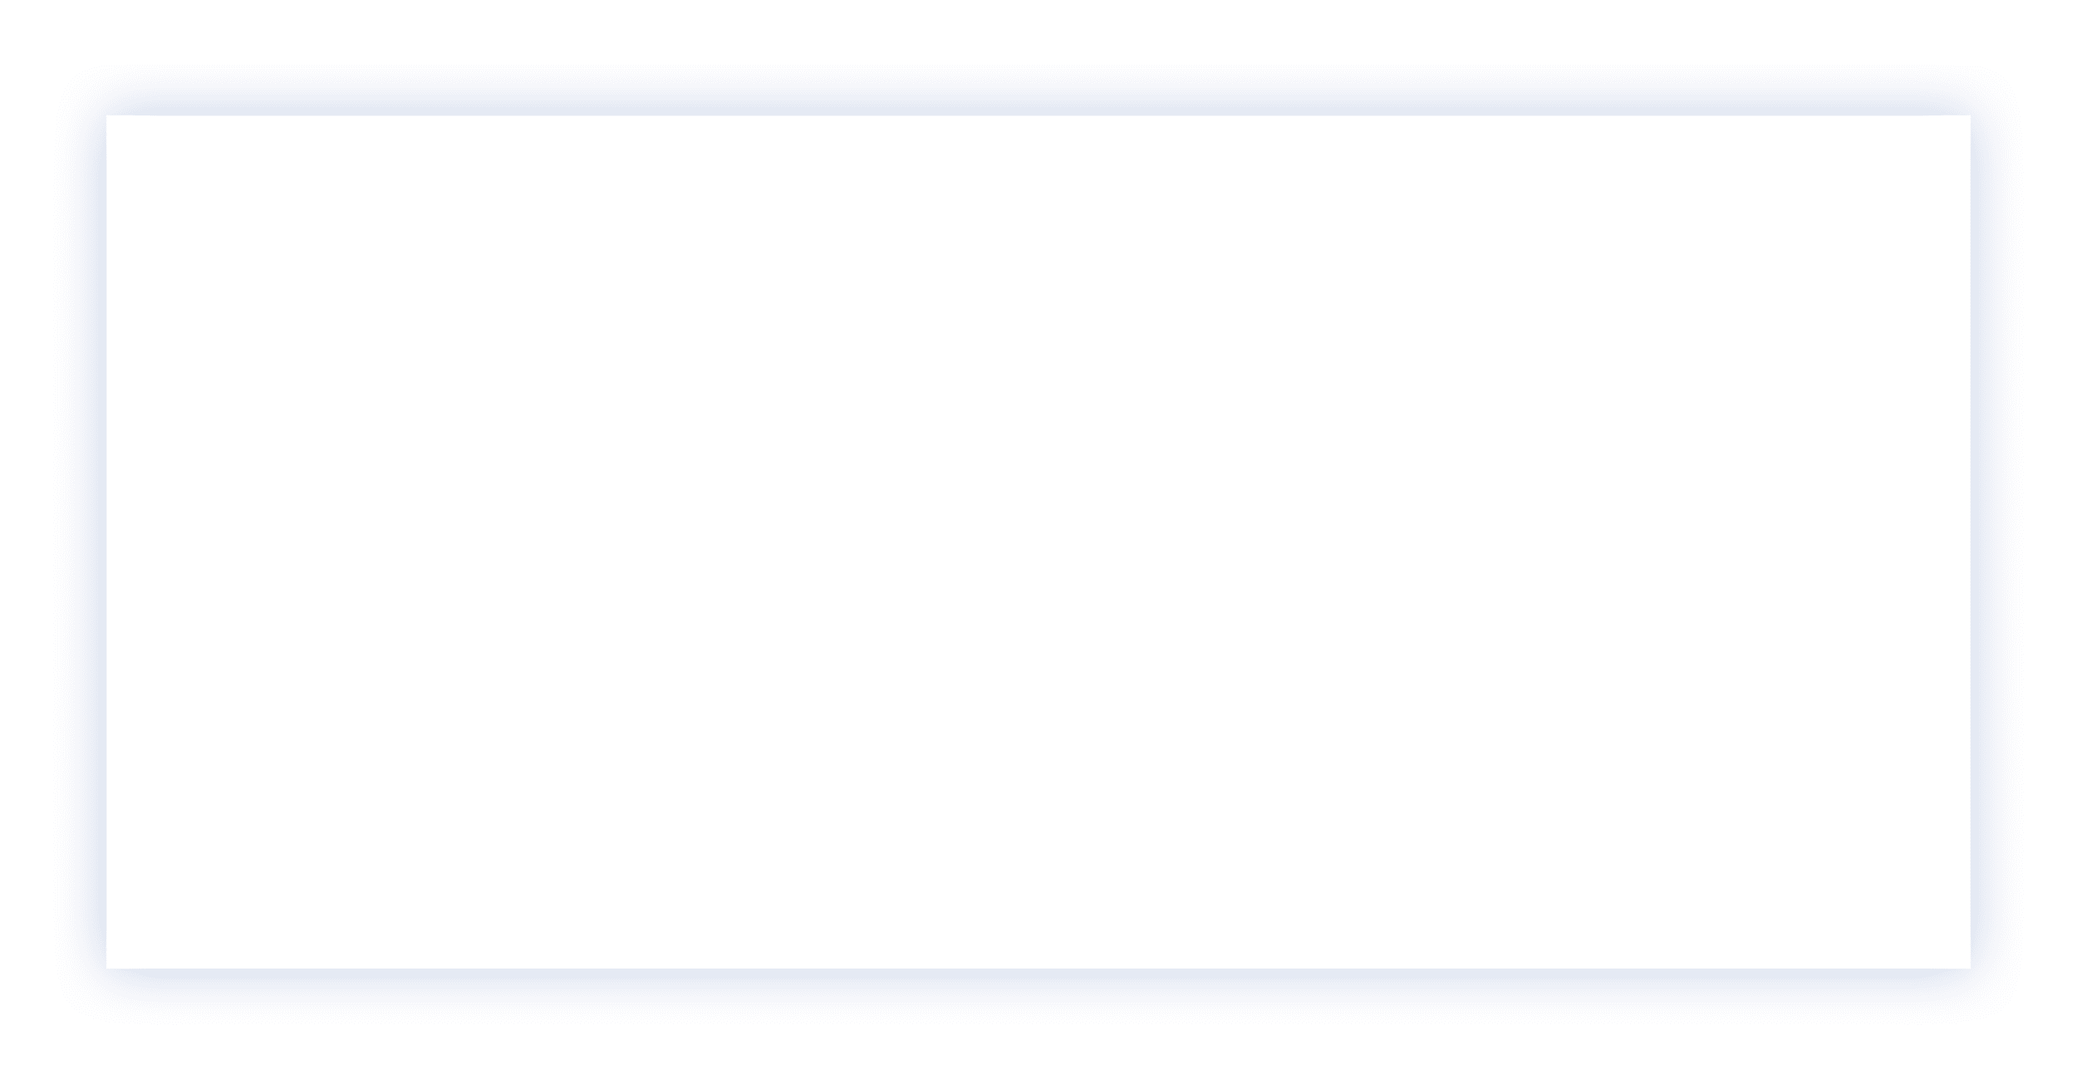

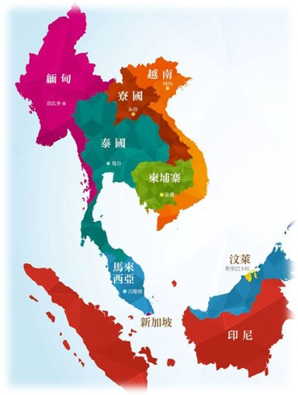


海外研習
寒假
泰國曼谷 台商企業研習團
越南河內 台商企業研習團
暑假
1
印尼雅加達 台商企業研習團
2
越南胡志明市 台商企業研習團
3
馬來西亞檳城 台商企業研習團

Slide 39

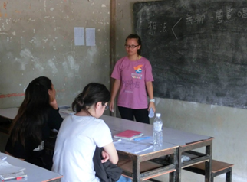

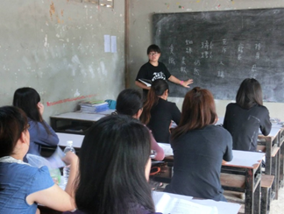
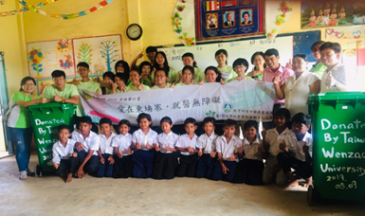
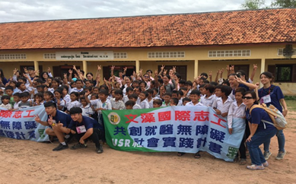

海外志工
文藻國際服務學習團
(WISLA)
文藻國際醫療志工團
(USR)

Slide 40


優秀系友任職企業

Slide 41
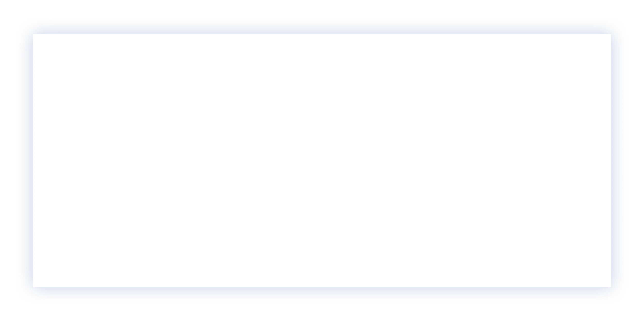


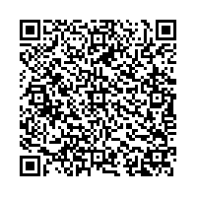
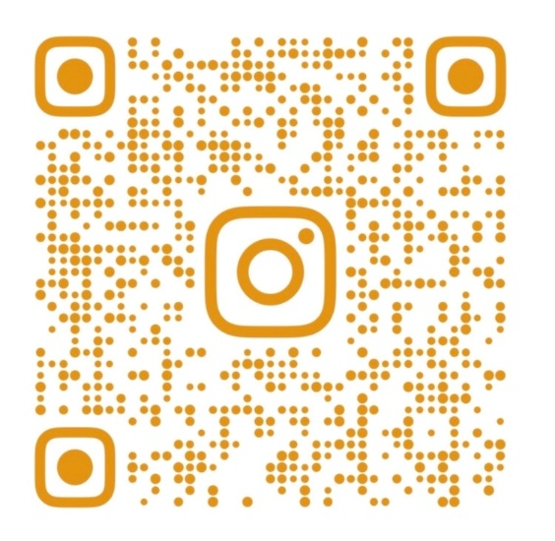



Find Us on IG & FB
文藻國際企業管理系

